Slide 1



8.产品促销
---Promoting Products
山东大学软件与数据工程研究中心
电子商务交易技术国家工程实验室

Slide 2
目录
1
背景介绍
2
解决的问题
3
解决方法
4
结果分析

Slide 3
01
背景介绍

Slide 4
1
背景介绍
1、促销是指企业通过人员和非人员的方式，沟通企业与消费者之间的信息，引发与刺激消费者的消费欲望和兴趣，产生购买行为的活动。
2、产品促销可以影响消费者的选择，促销策略对企业开展市场营销活动也有重要作用，因此需要制定适当的价格，选择合适的分销渠道向市场提供令消费者满意的产品。
我们以在道奇体育场举办的2012赛季美国职业棒球大联盟的数据为例分析产品促销的影响。

Slide 5
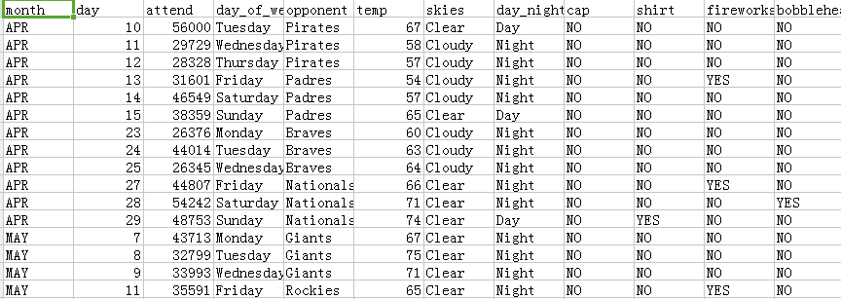
1
背景介绍
2012赛季美国职业棒球大联盟的数据：
月份 日期 出席人数 周日历 对手名 温度 天气 时间 帽促销 衫促销 烟花 公仔

Slide 6
1
背景介绍
2012年赛季美国职业棒球大联盟的数据简要分析：
道奇体育场是世界上最大的棒球场，可容纳56,000人。2012赛季，道奇体育场仅两次满座。而2012赛季，只进行了两次广告帽促销和三次广告衫促销，不足以得出有意义的推断。13场星期五晚上的比赛和7月4号的比赛中使用了烟花。晚上的比赛共进行了11次公仔促销，公仔促销对入座率是否有影响呢？

Slide 7
02
解决的问题

Slide 8
2
解决的问题
最终目标：
为了向管理人员提供促销活动建议，我们想知道促销活动对上座率是否会产生积极的影响，如果促销活动确实对上座率有积极的影响，这影响又有多大。

Slide 9
03
解决方案

Slide 10
3
解决方案
一、整理数据源：
（1）为了更直观的观察数据信息，把数据源按照day_of_week分组
即所有周一的比赛放到一个数组，以此类推，把数据源分成七个数组，并分别作出数组的盒形图。
Python代码实现如下：
fig, axis = plt.subplots()
day_plot = plt.boxplot(data, sym='o', vert=1, whis=1.5)
plt.setp(day_plot['boxes'], color = 'black')
plt.setp(day_plot['whiskers'], color = 'black')
plt.setp(day_plot['fliers'], color = 'black', marker = 'o')
axis.set_xticklabels(ordered_day_names)
plt.show()

Slide 11
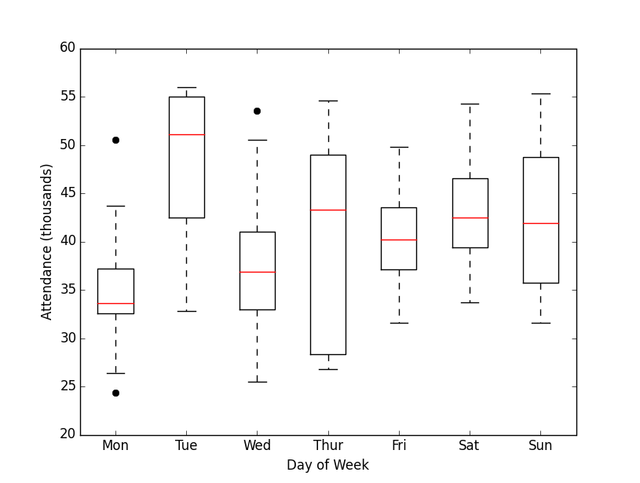
3
解决方案
Day of Week 盒形图：

Slide 12
3
解决方案
盒形图简要介绍：
矩形框是盒形图的主体，中间的红色横线是数据的中位数 (median) 。顾名思义，中位数是数据中占据中间位子的数，即数据中有一半大于中位数（在其之上），另一半小于中位数（在其之下）。
矩形框的上下两边称为上下四分位数（点），其意义为：数据中有四分之一的数目大于上四分位数（即矩形框的上边），即在矩形框之上；另外有四分之一的数目小于下四分位数（即矩形框的下边），也就是在矩形框之下。也就是说有一半的数目在中间封闭盒子的范围内。有一半分布在盒子上下两边。
在盒子上下两边分别有一条纵向的线段，叫触须线。上截止横线是变量值本体最大值，下截止横线是变量值本体最小值。本体指的是除异常值和极值以外的变量值称为本体值。

Slide 13
3
解决方案
异常值标记为o，极值标记为*。
高于触须线上截止横线的值的取值范围为：
（1）异常值：x>上四分位数+1.5IQR；
（2）极值：x>上四分位数+3.0IQR；
低于触须线下截止横线的值的取值范围为：
（1）异常值：x<下四分位数-1.5IQR；
（2）极值：x<下四分位数-3.0IQR；
从而表明盒子外面数值点的分布。
IQR(interquartile range)=上四分位数-下四分位数。
因为若干个盒形图往往放在一个图中比较。
在该例中，通过图可以看出周一周三观看比赛人数最少且周三人数较分散；周二人数最多；周四到周末观看比赛的人数持平，处于中间水平，但周四周天比较分散。

Slide 14
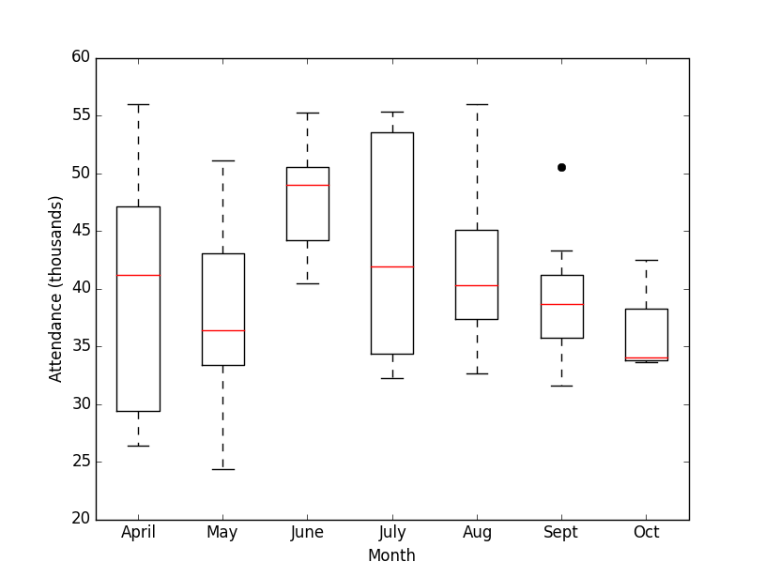
3
解决方案
（2）把数据源按照month分成7个数组列表，得到盒形图如下：

Slide 15
3
解决方案
盒形图分析：
在该例中，通过图可以看出：
（1）六月七月观看比赛的人数较多，且六月分布较集中，七月分布比较分散；
（2）十月观看比赛的人数最少；
（3）四月观看比赛人数最分散
盒形图适用场合：
·当分析或交流数据的总体特征而不是数据细节时；
·当对比两组或更多数据时；
·当没有足够的数据做直方图时；

Slide 16
3
解决方案
（3）除了对数据总体的分析，还应考虑其他因素对出席人员的影响，比如：温度、时间（白天或晚上）、天气、有无烟花等。
所以我们用散点图晶格来对这些数据作进一步研究,我们以比赛时间（白天或晚上）和天气晴天或阴天为控制变量绘制出温度和上座率间的关系，如下图所示。

Slide 17
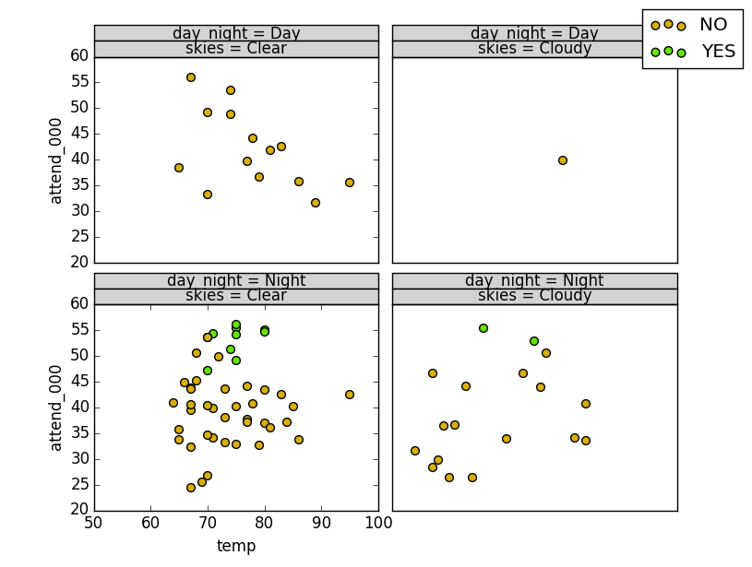
3
解决方案
散点图解析：
（1）白天阴天的比赛场次最少，仅一次
（2）从晴天举行的日间比赛中，我们看到，温度和上座率呈温和的负相关关系。

Slide 18
3
解决方案
（4）上座率与对战对手的单变量散点图8.4或许更能说明问题，其更能说明对战对手这一单变量对上座率影响的问题。
观察图表可得：
来自大都市地区的对战对手（纽约大都会棒球队、芝加哥小熊队和白袜队、洛杉矶天使队和华盛顿国民队）总与较高的上座率相关。
但在本研究中，共有17支客队，却仅有81场比赛或81组观察数据。因此，将客队作为分类预测指标就会出现不准确的问题。

Slide 19
3
解决方案
二、利用最小二乘法OLS和线性回归建立拟合模型
最小二乘法的基本原则是：最优拟合直线应该使各点到直线的距离的和最小。
假设拟合直线为
根据最小二乘法原理得出 ,的估计值为 ，则直线可表示为：

Slide 20
3
解决方案
直线上的 值，记为 ，称为拟合值（fitted value）,实际值与拟合值的差记为 ，称为残差（residual） ，可以看作是随机误差项 的估计值。
根据OLS的基本原则，使直线与各散点的距离的平方和最小，实际上是使残差平方和（residual sum of squares, 简记RSS） 最小，即最小化：
RSS= = （2.4）

Slide 21
3
解决方案
根据最小化的一阶条件，将上述公式分别求偏导，并令其为零，即可求得结果如下 :

Slide 22
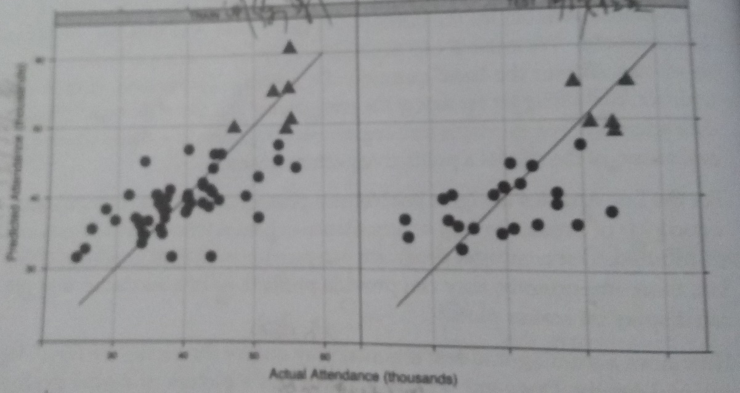
3
解决方案
二、建立拟合模型
为了向管理人员提供促销活动建议，我们根据最小二乘法原理建立一个线性模型：以公仔促销这一指示变量来预测每月和每周各比赛日的上座率，然后评估预测准确率。
预测观看人数
实际观看人数

Slide 23
04
结果分析

Slide 24
4
结果分析
预测 & 评估
（1）对道奇队公仔促销使用拟合的预测模型，我们可以预测即将到来的赛季中每一场比赛的上座率，我们可以预测出进行公仔促销和不进行公仔促销各自的上座率。
（2）知道了公仔促销相关的固定成本和可变成本以及门票销售收入和优惠成本后，我们就可以帮助洛杉矶道奇队评估公仔促销的财务贡献了。
（3）然后，为了完成我们的工作，我们可以使用成本/数量/利润分析来评估道奇体育场每一场比赛公仔促销的利润贡献。通过这种方式，道奇队管理层可以决定是否在即将到来的赛季中使用公仔促销以及哪些场比赛从使用公仔中获利最多。

Slide 25



谢谢观看！
山东大学软件与数据工程研究中心
电子商务交易技术国家工程实验室

